Slide 1
Bài 1: Xây dựng lớp mô tả hình chữ nhật
Viết một lớp các đối tượng hình chữ nhật lấy tên là Rectangle, mỗi hình chữ nhật đều có những đặc tính sau:
Có thông số chiều dài (number).
Có thông số chiều rộng (number).
Có tính năng tính diện tích.
Có tính năng tính chu vi.
(Optional) Có tính năng hiển thị trực quan hình chữ nhật bằng cách vẽ với canvas
Notes:
Giảng viên (10-15 phút)
+ Hỏi về các khó khăn HV gặp phải trong bài trước.
+ Thảo luận và giải quyết khó khăn.
Giảng viên (5phút)
+ Hỏi Học viên về nội dung của bài học: Hôm nay có biết học gì?

Slide 2
[Bài tập] Xây dựng lớp Employee
Hãy xây dựng lớp Employee có các thuộc tính sau:
Mã nhân viên
Tên của nhân viên
Họ của nhân viên
Lương hàng tháng của nhân viên
Lớp Employee có các phương thức sau:
get_fullname() – Trả về tên đầy đủ của nhân viên (firstName + lastName)
get_salary() – Trả về lương hàng tháng của nhân viên
get_annual_salary() – Lấy thông tin lương hàng năm với công thức:
lương hàng tháng * 12 tháng
raise_salary( percent ) – Tăng lương cho nhân viên

Slide 3
Mở rộng chương trình:
Định nghĩa một kiểu nhân viên mới là nhân viên bán thời gian, đặt tên class là ParttimeEmployee
Nhân viên bán thời gian có đặc điểm sau:
Kế thừa toàn bộ các thuộc tính và phương thức của class Employee
Bổ sung phương thức chấm công. Đầu vào là hai tham số: tháng chấm công và số giờ làm việc trong tháng
Bổ sung thuộc tính: lương theo giờ (hourly_wage)
Ghi đè phương thức: get_salary() - Trả về lương hàng tháng theo công thức: lương = số giờ làm việc của tháng hiện tại * lương theo giờ
Ghi đè phương thức: get_annual_salary() - Trả về lương cả năm theo công thức: lương năm = lương tháng 1 + lương tháng 2 + … + lương tháng 12
Ghi đè phương thức raise_salary( percent ) – Tăng lương theo giờ của nhân viên bán thời gian

Slide 4
Asynchronous và AJAX
Khóa học: Webapp Building With JavaScript
Notes:
Giảng viên (10-15 phút)
+ Hỏi về các khó khăn HV gặp phải trong bài trước.
+ Thảo luận và giải quyết khó khăn.
Giảng viên (5phút)
+ Hỏi Học viên về nội dung của bài học: Hôm nay có biết học gì?

Slide 5
Mục tiêu
Trình bày khái niệm đồng bộ (synchronous) và bất đồng bộ (async.)
Trình bày cơ chế event loop trong Javascript Engine
Xử lý bất đồng bộ bằng Callback, Promise, Async/Await
Giải thích được cơ chế hoạt động của AJAX
Trình bày được các tình huống sử dụng của AJAX
Triển khai được AJAX sử dụng Axios
Triển khai được AJAX với các phương thức GET, POST, PUT, DELETE

Slide 6
Synchronous + Asynchronous
Xử lý bất đồng bộ

Slide 7
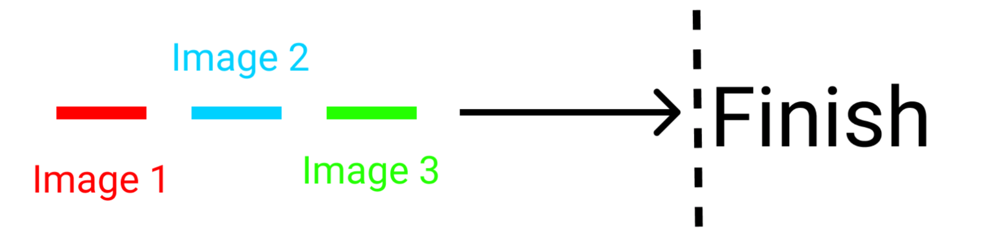
Khái niệm Đồng bộ (Synchronous)
Synchronous (đồng bộ) là một quy trình xử lý các công việc theo một thứ tự đã được lập sẵn. Công việc sau được bắt đầu thực hiện chỉ khi công việc thứ nhất hoàn thành.
Trong lập trình, xử lý đồng bộ là mã lệnh được chạy tuần tự theo trình tự đã viết sẵn từ trên xuống dưới, mã lệnh bên dưới chỉ chạy khi mã lệnh ở bên trên đã chạy xong và trả về kết quả.
Notes:
Đây là một quá trình rất phổ biến trong thực tế như Lộ trình học tập của học sinh ở việt nam về cơ bản học theo thứ tự lớp 1 đến lớp 12, sản xuất dây truyền trong các nhà máy v.v...
Trong lập trình hiểu một cách đơn giản thì đồng bộ hay chính xác là xử lý đồng bộ là mã lệnh sẽ được chạy tuần tự theo trình tự đã viết sẵn từ trên xuống dưới, mã lệnh bên dưới chỉ chạy khi mã lệnh ở bên trên đã chạy xong và trả về kết quả
Nếu học về Javascript cơ bản, giải các phương trình, làm các bài toán, vòng lặp, cấu trúc điều kiện … ban đầu bạn sẽ thấy rằng nó là đồng bộ, có nghĩa là tại một thời điểm sẽ chỉ có một hoạt động được diễn ra.

Slide 8
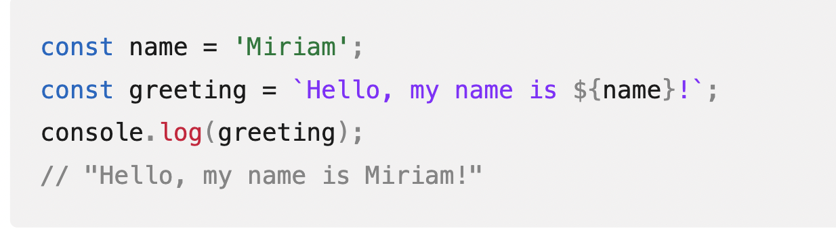
Ví dụ Code đồng bộ trong JS
Xong dòng 1 khai báo
Đến dòng 2 tiếp tục khai báo
In kết quả ra màn hình theo thứ tự code 1-2->in

Slide 9
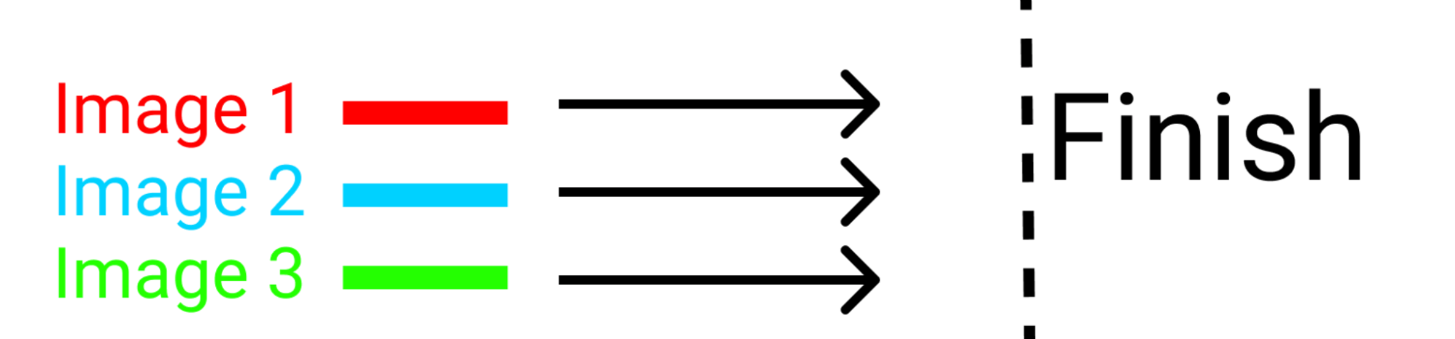
Khái niệm Bất đồng bộ (Asynchronous)
Asynchronous (bất đồng bộ) là nhiều công việc có thể được thực hiện cùng lúc và nếu công việc thứ hai kết thúc trước, nó có thể sẽ cho ra kết quả trước cả câu lệnh thứ nhất..
Trong lập trình, bất đồng bộ là các đoạn mã ở phía dưới có thể thực thi dù mã phía bên trên chưa thực thi và trả về kết quả.

Slide 10
Bất đồng bộ trong JavaScript
Một câu lệnh trong JavaScript khi được thực hiện phải trải qua sự kiểm soát các các đối tượng: Timer, Message Queue, Event Loop, Call-Stack.
Nếu một câu lệnh được gọi thao tác với WebAPI, nó sẽ được chuyển đến hàng đợi Timer.
Sau khi hết thời gian chờ, nó sẽ được chuyển đến Message Queue.
Khi một hàm được gọi, nó được thêm vào ngăn xếp (Call Stack) và sẽ được lấy ra khỏi ngăn xếp khi thực thiện xong.
Event Loop kiểm tra: khi nào trong Call Stack trống thì sẽ chuyển câu lệnh trong Message Queue vào Call Stack.
Notes:
Call Stack là ngăn xếp rất quen thuộc trong lập trình.

Slide 11
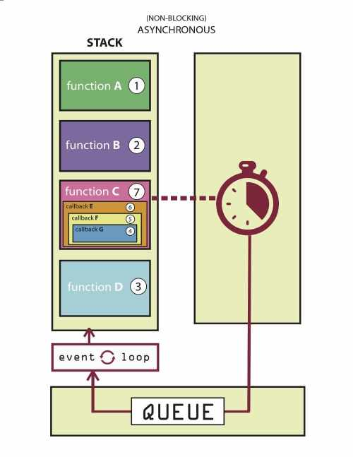
Minh hoạ bất đồng bộ trong JavaScript

Slide 12
Khái niệm Callback Function
Callback Function là một hàm được gọi bởi một hàm khác.
Ví dụ:
Hàm A được truyền vào hàm B thông qua các tham số của hàm B. Bên trong hàm B sẽ gọi đến hàm A để thực hiện một chức năng nào đó.
// Hàm B có một tham số callback
function B(callback){
callback();
}
B(A); //Gọi hàm B và truyền tham số là hàm A
function A(){
// code
}

Slide 13
Dùng callback để xử lý bất đồng bộ
Sử dụng callback là một phương pháp xử lý bất đồng bộ trong JavaScript. Khi định nghĩa hàm thực hiện một công việc tốn thời gian (ví dụ: gọi API, truy vấn cơ sở dữ liệu), chúng ta truyền thêm tham số vào hàm - đóng vai trò là hàm callback. Khi hành động bắt đầu, kết thúc,... hàm callback sẽ được gọi ngay sau đó.
function asyncFunction(callback) {
console.log("Start");
setTimeout(() => {
callback();
}, 1000);
console.log("Waiting");
}
let printEnd = function() {
console.log("End");
}
asyncFunction(printEnd);
Notes:
Giải thích code:
Ở đây hàm callback của mình là printEnd và được truyền vào hàm asyncFunction dưới dạng 1 tham số. Sau khi chờ 1s thì asyncFunction mới gọi hàm callback để thực hiện các câu lệnh tiếp theo. Callback thường được sử dụng trong các EventListener để khi bắt được các sự kiện sẽ gọi đến hàm callback.

Slide 14
Hạn chế của callback - Callback Hell
getData("Data1", () => {
getData("Data2", () => {
getData("Data2", () => {
getData("Data3", () => {
getData("Data4", () => {
getData("Data5", () => {
getData("Data6", () => {
console.log("Done");
})
})
})
})
})
})
})
Khi cần thực hiện nhiều câu lệnh bất đồng bộ thì phải lồng nhiều callback với nhau, khiến cho code trở nên khó đọc, khó debug cũng như phát triển. Trường hợp này gọi là Callback Hell.

Slide 15
Demo
Async Callback - Dùng callback để xử lý bất đồng bộ

Slide 16
Promise trong JavaScript
Promise là một đối tượng bao hàm một hàm chứa các đoạn code không đồng bộ.
Hàm này chứa 2 tham số là hai hàm callback để giải quyết sau khi mã đồng bộ thực hiện thành công hay thất bại.
Promise cung cấp hai phương thức xử lý sau khi đoạn mã bất đồng bộ thực hiện thành công hoặc thất bại:
Hàm then() dùng để xử lý sau khi mã bất đồng bộ được thực hiện thành công
Hàm catch() dùng để xử lý sau khi mã bất đồng bộ thực hiện thất bại.

Slide 17
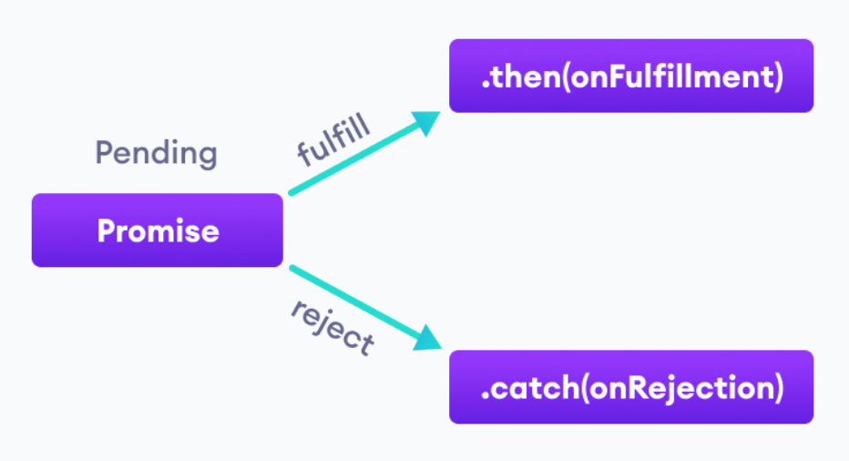
Các trạng thái của Promise
Một đối tượng Promise có thể có một trong ba trạng thái:
Pending: trạng thái ban đầu, chưa rõ kết quả của thao tác là thành công hay thất bại.
Fulfilled: thao tác có kết quả thành công
Rejected: thao tác có kết quả thất bại
Một promise bắt đầu ở trạng thái Pending - Nghĩa là quá trình này chưa hoàn tất. Nếu hoạt động thành công, quá trình kết thúc ở trạng thái Fulfilled. Và, nếu xảy ra lỗi, quá trình sẽ kết thúc ở trạng thái Rejected.
Notes:
Ví dụ: khi bạn yêu cầu dữ liệu từ máy chủ bằng cách sử dụng Promise, nó sẽ ở trạng thái Pending. Khi dữ liệu đến thành công, nó sẽ ở trạng thái Fulfilled. Nếu một lỗi xảy ra, thì nó sẽ ở trạng thái Rejected.

Slide 18
Demo code
Sử dụng demo code tại Demo/promise

Slide 19
Sử dụng Promise
Cú pháp khởi tạo Promise:
Hàm được truyền vào new Promise gọi là executor. Ban đầu, Promise có trạng thái là pending và kết quả value là undefined. Khi executor kết thúc công việc, nó sẽ gọi đến 1 trong 2 hàm được truyền vào:
resolve(value): để xác định rằng công việc đã thực hiện thành công
state chuyển thành fulfilled
kết quả là value
reject(error): để xác định rằng đã có lỗi xảy ra
state chuyển thành rejected
kết quả là error
let promise = new Promise(function(resolve, reject){
// thực hiện các công việc cụ thể
});

Slide 20
Demo
Xử lý bất đồng bộ với Promise
Notes:
const count = true;
let countValue = new Promise(function (resolve, reject) {
if (count) {
resolve("There is a count value.");
} else {
reject("There is no count value");
}
});
console.log(countValue);
Đầu ra
Promise {<resolved>: "There is a count value."}

Slide 21
Từ khóa async/await
Phiên bản ECMAScript 2017 đã giới thiệu hai từ khóa async và await, giúp việc viết mã xử lý bất đồng bộ trở nên dễ dàng hơn (so với cách làm trước đó là sử dụng hàm callback hoặc Promise). Giải pháp async/await làm cho việc sử dụng Promise dễ dàng hơn. Cụ thể:
Từ khóa async sẽ khởi tạo một hàm trả về đối tượng Promise
Từ khóa await sẽ khởi tạo một hàm đợi kết quả từ đối tượng Promise

Slide 22
Sử dụng từ khóa async
Ví dụ, chúng ta có hàm async sau:
Tương đương với khai báo hàm trả về Promise như sau:
Để xử lý kết quả của hàm async, chúng ta sử dụng phương thức .then() và .catch() trong Promise.
async function myFunction() {
return "Hello";
}
function myFunction() { return Promise.resolve("Hello"); }

Slide 23
Sử dụng từ khóa await
Câu lệnh sử dụng từ khóa await bắt buộc nằm trong một hàm async.
Cú pháp:
Ví dụ:
let value = await promise;
async function asyncFunc() {
let result1 = await promise1;
let result2 = await promise2;
let result3 = await promise3;
console.log(result1);
console.log(result1);
console.log(result1);
}

Slide 24
Lợi ích của việc sử dụng async/await
Mã dễ đọc hơn (So với sử dụng callback function hoặc Promise)
Xử lý lỗi (error handling) đơn giản hơn
Chúng ta có thể sử dụng cú pháp try..catch có sẵn của JavaScript
Debug dễ dàng hơn

Slide 25
Demo
Xử lý bất đồng bộ với async/await

Slide 26
AJAX

Slide 27
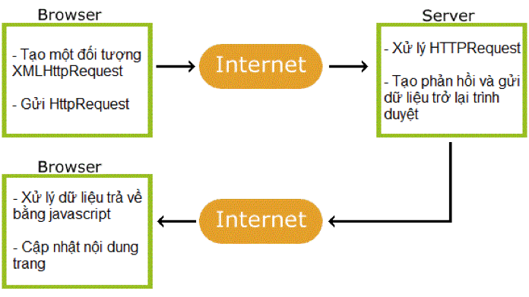
Khái niệm AJAX
AJAX là cụm từ viết tắt của Asynchronous JavaScript and XML, nghĩa là JavaScript và XML không đồng bộ, là một kỹ thuật cho phép tải về nội dung của một hoặc nhiều trang mới mà không cần phải tải lại toàn bộ nội dung của trang hiện tại.
Notes:
Quá trình hoạt động của Ajax diễn ra ở 2 giai đoạn:
Client (thường là trình duyệt) sẽ gửi một request theo dạng bất đồng bộ (Asynchronous) tới server. Được gọi là bất đồng bộ là bởi vì trang web trên trình duyệt vẫn duy trì hoạt động như bình thường cho tới khi Server nhận được request từ phía client
Server nhận được request từ phía client, xử lý và trả về kết quả cho client. Lúc này trình duyệt sẽ cập nhật nội dung trang web dựa trên kết quả trả về
Như vậy bạn có thể thấy được toàn bộ quá trình hoạt động của Ajax không làm gián đoạn sự hiển thị hay tương tác của trang web vào trước và trong thời gian trình duyệt gửi Ajax request tới server. Chính tính năng này sẽ giúp tăng trải nghiệm của người dùng và đồng thời tối ưu hóa tài nguyên trên server.

Slide 28
Triển khai AJAX trong dự án web
Để triển khai kỹ thuật AJAX trong các dự án web, chúng ta có những giải pháp sau:
Sử dụng đối tượng XMLHttpRequest (có sẵn)
Sử dụng hàm fetch (có sẵn)
Sử dụng thư viện bên thứ ba: jQuery, Axios,...

Slide 29
Giới thiệu Axios
Axios là một thư viện JavaScript hỗ trợ thực hiện các yêu cầu HTTP. Nó hỗ trợ tất cả các trình duyệt hiện đại. Axios dựa trên Promise và nhờ đó, chúng ta có thể viết mã bất đồng đồng bộ để thực hiện các yêu cầu XHR dễ dàng.
So với hàm fetch có sẵn, Axios có một số ưu điểm sau:
Hỗ trợ một số trình duyệt cũ hơn
Có thể hủy yêu cầu HTTP
Có thể đặt thời gian chờ phản hồi
Tích hợp bảo vệ CSRF
Tự động chuyển đổi dữ liệu JSON

Slide 30
Demo
Sử dụng thư viện Axios

Slide 31
Tóm tắt
Qua bài học này, chúng ta đã tìm hiểu:
Khái niệm đồng bộ và bất đồng bộ
Các phương pháp xử lý bất đồng bộ trong JavaScript
Hàm callback
Promise
Sử dụng từ khóa async/await
Khái niệm AJAX
Triển khai AJAX trong dự án web với thư viện Axios

Slide 32
Hướng dẫn
Hướng dẫn làm bài thực hành và bài tập

